Slide 1
ETHS 批量打
ABOT 定制版

Slide 2
ETHS 如何快速批量打
使用 https://www.nftsniper.club/
优点：比 ETCH 快、主动防重（因为 ABOT 会获取已经打了的）省钱、可以多钱包、不需要依赖 ETCH 、信任度高
你所看到的几百个的基本使用 ABOT

Slide 3
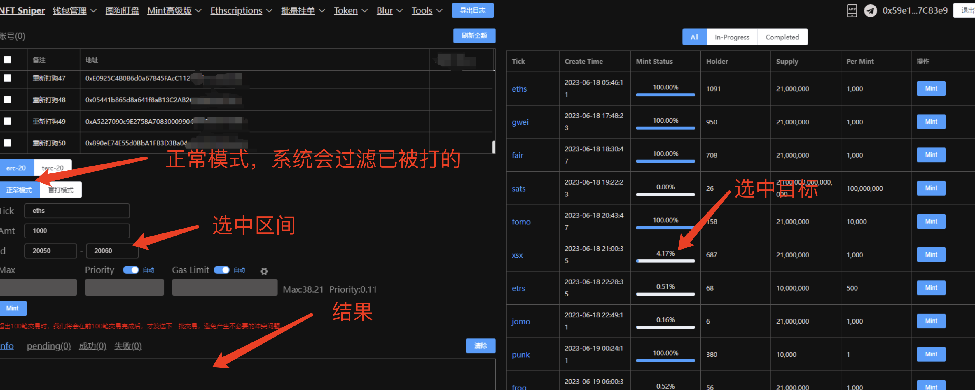
批量打 —— 图解 - 科学是地已经
如果你不会科学的力量，请使用科学的工具
完了 yubao领先版本了

Slide 4
ABOT 推特：https://twitter.com/nftsniper_club
网站：https://www.nftsniper.club/

